Slide 1

રાજા અને રાજ્ય
Notes:
શિક્ષકો માટે નોંધ – લાગુ પડતું નથી
સૂચનો: લાગુ પડતું નથી
મલ્ટીમીડિયા સામગ્રી (છબી/ઑડિયો/વિડિઓ/એનિમેશન)નો સ્ત્રોત:
https://publicdomainvectors.org/nl/vrije-vectoren/Vragende-kerel/70842.html

Slide 2
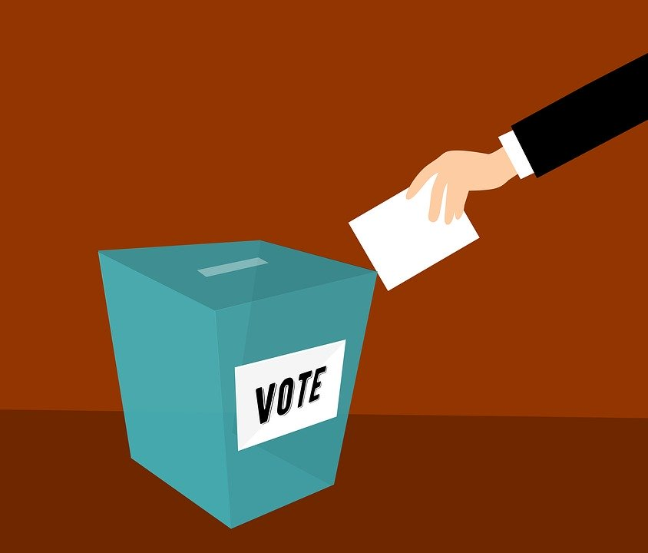

રાજા અને રાજ્ય
આજના સમયમાં કઈ પ્રકારની શાસન પદ્ધતિ છે?
આપણે લોકશાહીમાં જીવીએ છીએ, જે પ્રજાનું , પ્રજા વડે અને પ્રજા માટેનું શાસન છે.
Notes:
શિક્ષકો માટે નોંધ – લાગુ પડતું નથી
સૂચનો: લાગુ પડતું નથી
આ સ્લાઇડમાં ઉપયોગમાં લેવાયેલ મલ્ટીમીડિયા સામગ્રી (છબી/ઑડિયો/વિડિઓ/એનિમેશન)ના સ્ત્રોત:
https://pixabay.com/de/illustrations/demokraten-amerika-abstimmung-box-3594094/
https://pixabay.com/de/illustrations/stimmberechtigte-abstimmung-wahl-5206344/

Slide 3
રાજા અને રાજ્ય
રાજાશાહી અને લોકશાહી વચ્ચે શું તફાવત છે?
રાજાશાહી
લોકશાહી
રાજાનું શાસન
પ્રજાનું શાસન
અંતિમ નિર્ણય રાજા કરે છે
પ્રધાનમંત્રી કે રાષ્ટ્રપતિ નિર્ણય લેતી વખતે લોકો ના અભિપ્રાયને ધ્યાનમાં લે છે.
Notes:
શિક્ષકો માટે નોંધ – લાગુ પડતું નથી
સૂચનો – લાગુ પડતું નથી
આ સ્લાઇડમાં ઉપયોગમાં લેવાયેલ મલ્ટીમીડિયા સામગ્રી (છબી/ઑડિયો/વિડિઓ/એનિમેશન)નો સ્ત્રોત – લાગુ પડતું નથી

Slide 4
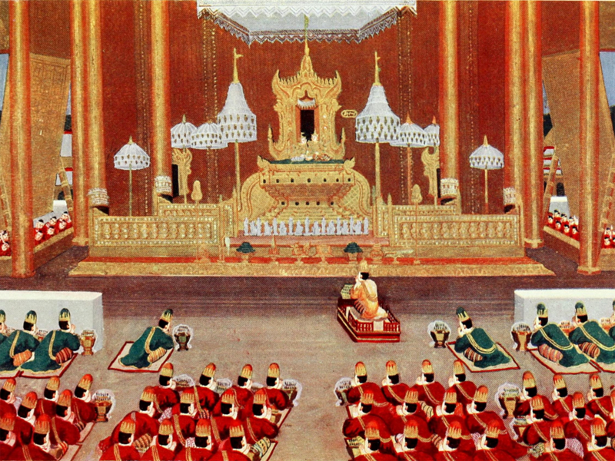
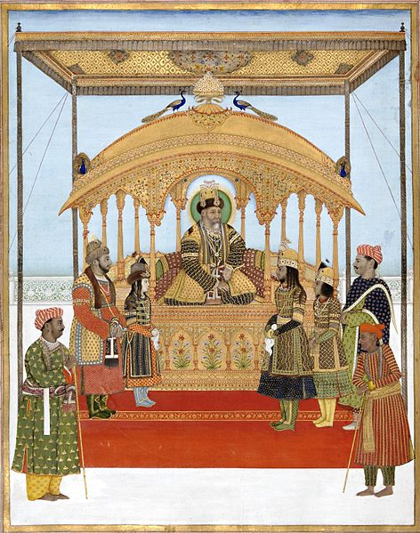
રાજા અને રાજ્ય
તમે કઈ શાસન પદ્ધતિ પસંદ કરો છો – રાજાશાહી કે લોકશાહી? કેમ?
રાજાઓ ક્રૂર સરમુખત્યાર બની શકે છે અથવા કરુણા થી શાસન કરી શકે છે.
ચૂંટાયેલા નેતાઓ ભ્રષ્ટ બની શકે છે અને લોકો આગામી ચૂંટણી સુધી તેનો સામનો કરવા માટે લાચાર રહેશે.
Notes:
શિક્ષકો માટે નોંધ – લાગુ પડતું નથી
સૂચનો – લાગુ પડતું નથી
આ સ્લાઇડમાં ઉપયોગમાં લેવાયેલ મલ્ટીમીડિયા સામગ્રી (છબી/ઑડિયો/વિડિઓ/એનિમેશન)ના સ્ત્રોત:
https://commons.wikimedia.org/wiki/File:Saya_Chone%27s_%22Royal_Audience%22.png
https://commons.wikimedia.org/wiki/File:Ghulam_Murtaza_Khan_The_Delhi_Darbar_of_Akbar_II.jpg

Slide 5
રાજા અને રાજ્ય
રાજાશાહી અને લોકશાહી એકબીજાથી અલગ છે.
શું તમે માનો છો કે કોઈ રાજાએ લોકશાહી પદ્ધતિ અપનાવી હોત? કેવી રીતે?
Click for the Hint
રાજાઓ ગ્રામ્ય સ્તરે સ્થાનિક સંસ્થાઓ માટે ચૂંટણીઓ યોજી શક્યા હોય.
રાજાના દરબારમાં મંત્રી પદ માટે ચૂંટણીઓ થઈ હોય.
Notes:
શિક્ષકો માટે નોંધ – લાગુ પડતું નથી
રાજાશાહી અને લોકશાહી એકબીજાથી અલગ છે.
શું તમારું માનવું છે કે રાજાએ પોતાના શાસનમાં લોકશાહી અપનાવી હોત? કેવી રીતે?
સૂચન: વિદ્યાર્થી સહમત પણ થઈ શકે અને અસહમત પણ. શિક્ષક નીચે મુજબ સૂચનો આપી શકે:
રાજાએ ચૂંટણી યોજી હોત અને ગામ સ્તરે લોકો પોતાને નેતાઓ પસંદ કરી શકતા.
રાજાના દરબારમાંના મંત્રીઓની પસંદગી માટે પણ લોકોએ મતદાન કરી શકતા.
સૂચનો – લાગુ પડતું નથી
આ સ્લાઇડમાં ઉપયોગમાં લેવાયેલ મલ્ટીમીડિયા સામગ્રીના સ્ત્રોત:
Court in Session – Picryl
Pixabay: Community Group
Pixabay: Voting Illustration

Slide 6


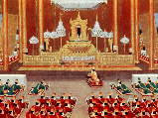
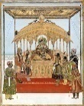

Attribution / Citation
Slide # | Thumbnail | Source link | Author
3 |  | https://pixabay.com/de/photos/phnom-penh-kambodscha-verk%C3%A4ufer-4840050/
3 |  | https://pixabay.com/de/illustrations/demokraten-amerika-abstimmung-box-3594094/
4 |  | https://commons.wikimedia.org/wiki/File:Saya_Chone%27s_%22Royal_Audience%22.png
4 |  | https://commons.wikimedia.org/wiki/File:Ghulam_Murtaza_Khan_The_Delhi_Darbar_of_Akbar_II.jpg
4 |  | https://pixabay.com/de/illustrations/stimmberechtigte-abstimmung-wahl-5206344/
This digital material has been developed by the Sri Sathya Sai Vidya Vahini, a unit of Sri Sathya Sai Central Trust, Prasanthi Nilayam, as a collaborative offering in the service of our nation.

